Slide 1

PROPOSAL
APLIKASI FORUM TRANSLASI BAHASA INDONESIA-MANADO BERBASIS WEB MENGGUNAKAN METODE EXTREME PROGRAMMING (XP)
ABIMANYU MARVIE DWISUPRAPTO
18210008

Slide 2
01
Introduction

Slide 3
Latar Belakang
Bahasa Manado,
Corpus
Digunakan sehari-hari oleh masyarakat Sulawesi Utara khususnya daerah Manado dan Sekitarnya. Meski tercatat digunakan oleh sekitar 3.320.000 orang, sumber teks berupa artikel berita maupun terbitan sastra berbahasa Manado masih sangat sedikit.
Sedikitnya sumber data teks maupun audio menyulitkan pengembangan Corpus berbahasa Manado, dimana Corpus sendiri dapat dijadikan sumber data untuk pengembangan NLP (Natural Processing Language) yang dapat berguna dan bermanfaat untuk masyarakat penutur asli bahasa Manado

Slide 4
Latar Belakang (cont’d)
Platform,
Web Forum,
Selain kurangnya sumber teks berupa berita maupun sastra, tidak ada pula platform yang dapat menjadi tempat khusus untuk native speaker bahasa Manado saling berbagi pengetahuan mereka terhadap bahasa Manado.
Sedikitnya platform yang tersedia, memunculkan urgensi untuk mengembangkan sebuah platform baru, dan dalam penelitian ini dipilih “Aplikasi Forum Translasi Bahasa Indonesia-Manado Berbasis Web”

Slide 5
Identifikasi Masalah
01
02
03
04
Tidak ada platform bagi penutur bahasa Indonesia-Manado untuk membagikan pemahaman dan pengetahuan mengenai bahasa manado
Sumber data teks untuk bahasa Manado masih sangat kurang
Artikel berita berbahasa Manado sangat sedikit dan hampir tidak ada
Bahasa Manado termasuk dalam kategori low-resource language yang menyebabkan teknologi AI seperti NLP sulit untuk memaksimalkan pengolahan bahasa Manado.

Slide 6
RUMUSAN
MASALAH
Bagaimana cara mengembangkan Aplikasi Web Forum Translasi Bahasa Indonesia-Manado untuk menjadi “tempat berbagi” bagi penutur bahasa Indonesia-Manado dan sebagai sumber data teks berbahasa Manado?

Slide 7
Batasan Masalah
Hak mengunggah URL artikel berita sebagai subjek translasi hanya diberikan kepada admin
Aplikasi forum yang dikembangkan hanya dibekali kemampuan mengolah nilai User dan tidak untuk mengolah lebih lanjut teks hasil translasi selain diunduh dalam format .xlsx
User dibatasi hanya dapat mengirim translasi
Hak untuk memberikan nilai atas hasil translasi oleh User hanya diberikan kepada Validator
Validator selain ditetapkan oleh Admin secara langsung dapat juga diambil dari User forum yang telah memenuhi persyaratan yang ditetapkan
Aplikasi forum dikhususkan untuk bahasa Indonesia-Manado.

Slide 8
Tujuan
Membantu mengumpulkan sumber teks berbahasa Manado untuk penelitian lebih lanjut, seperti Pengembangan CORPUS Linguistic berbahasa Manado
Mengembangkan forum dengan model aplikasi web sebagai tempat penutur bahasa Indonesia-Manado berbagi kemampuan bahasa dan untuk menunjukkan kemampuan menerjemahkan bahasa Indonesia ke bahasa Manado

Slide 9
Manfaat
1
2
3
Penutur bahasa Indonesia-Manado mendapatkan kesempatan untuk menunjukkan kemampuan dan memperbaiki beberapa kesalahan eja yang sering muncul saat menerjemahkan ke bahasa Manado
Hasil teks berbahasa Manado yang dikumpulkan dapat diolah lebih lanjut untuk menjadi dataset CORPUS Linguistic dan kebutuhan penelitian, khususnya untuk Natural Language Processing (NLP).
Forum yang akan dikembangkan akan membantu mengumpulkan teks berbahasa Manado

Slide 10
02
Metodologi Penelitian
Extreme Programming (XP)

Slide 11
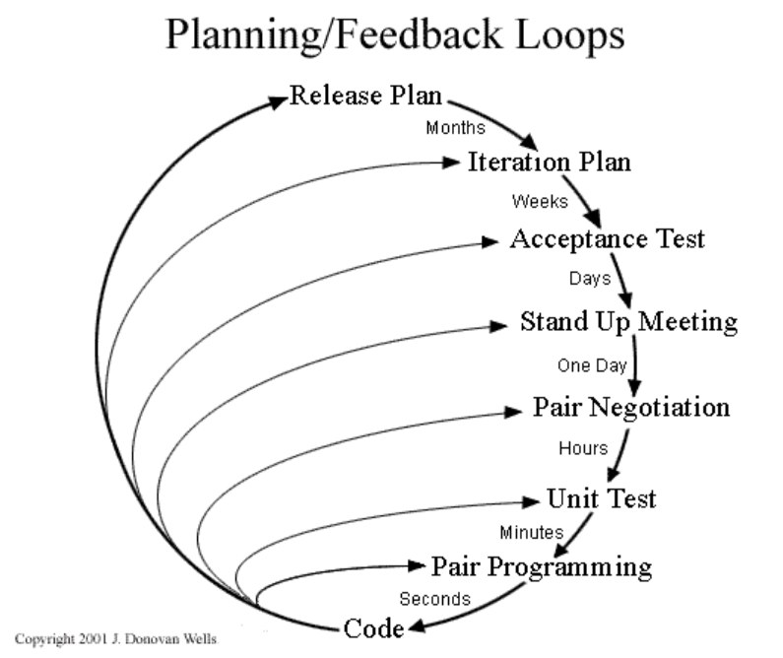
Extreme Programming
Dengan mengedepankan pentingnya komunitas, kesederhanaan, umpan balik dan keberanian, XP adalah metode yang dikembangkan untuk mengatasi permasalahan saat pengembangan perangkat lunak dimana sering terjadi perubahan persyaratan dalam pengembangannya, oleh karena itu XP memiliki nilai, prinsip dan praktik yang mampu untuk menyediakan dan mengembangkan aplikasi berkualitas tinggi dengan tujuan untuk memenuhi kebutuhan user dengan secepat mungkin

Slide 12
Mengapa Extreme Programming?
Extreme Programming terkenal dengan metode yang mampu menyediakan aplikasi berkualitas dalam waktu singkat, namun Extreme Programming juga dikenal sebagai metode yang sangat bergantung pada tim, hal ini menyulitkan apabila dalam pengembangan hanya satu orang yang terlibat, oleh karena itu Extreme Programming For A Single Person Team akan diterapkan untuk mengatasi hal ini dengan tetap mempertahankan prinsip utama dalam Extreme Programming

Slide 13
12 prinsip utama Extreme Programming yang diadaptasi dalam Extreme Programming For A Single Person Team dengan tetap mempertahankan esensinya adalah :
The Planning Game
Small Releases
Metaphor
Simple Design
Testing
Refactoring
Pair Programming
Collective Code Ownership
Continous Integration
40-Hour Week
On-Site Customer
Coding Standard

Slide 14
Tahapan
Planning
Development
Post-Mortem
Oleh karena itu, berikut adalah tahapan yang akan dikerjakan sesuai pedoman Extreme Programming For A Single Person Team agar tetap mampu melaksanakan 12 prinsip Extreme Programming yang telah disebutkan:

Slide 15
Penelitian Relevan
Linghui Liu, Yao Lu
Vivensius Mitra, Herry Sujaini, Arif Bijaksana Putra Negara
Ibrahim Ghaznavi, Umar Muneer, Usman Shahid, Shan Randhawa, Kashif Ali, Tapan Parikh, Umar Saif
Application of Agile Method in the Enterprise Website Backstage Management System -Practices for Extreme Programming
Rancang Bangun Aplikasi Web Scraping untuk Korpus Paralel Indonesia-Inggris dengan Metode HTML DOM
VillageApps - A platform to Educate underprivileged communities in their mother tongue

Slide 16
Terima Kasih
Abimanyu Marvie Dwisuprapto
18210008

